Slide 1
OSHWHub 一个电子人的加油站
演讲人 立创开源硬件平台发起人 莫志宏

Slide 2
讲师简介
硬件工程师
Layout设计
开源爱好者
教育工作者
姓名：莫志宏 18165706664
公司：嘉立创科技集团股份有限公司
职务：高校教育经理/大学计划负责人

Slide 3
目录
CONTENTS
01
OSHWHub的简介
02
OSHWHub与开源创客
03
OSHWHub与电子教育
04
OSHWHub与开源变现

Slide 4
壹 OSHWHub简介

Slide 5
做一个硬件开源平台？
我想学习电子设计，有没有一个可以学习硬件设计的平台呢？
这个开源工程用的是什么软件呀，我怎么打不开？
软件开源有Github、硬件开源哪里找呢？
搞一个！

Slide 6
平台发展
从一张PPT到无数个版本的更新迭代,
只为打造一个专属于硬件工程师的精神家园

Slide 7
平台生态
在线电路设计
嘉立创EDA（LCEDA.CN）
高效的国产PCB设计工具
3D打印
三维猴（SANWEIHOU.COM）
3D塑胶及金属模型打印，CNC加工模具等业务
01
PCB打样/中小批量
嘉立创（JLC.COM）
最大的PCB打样和中小批量公司
08
02
电子设计教育与方案
OSHWHub开源社区
高校EDA课程教育
元器件采购
立创商城（SZLCSC.COM）
中国领先的现货元器件交易平台
集团电子全产业链
x
03
07
钢网制造
激光钢网事业部（JLC-GW.COM）
全国最大的SMT激光钢网生产厂商
06
04
PCB大批量
中信华（ZXHGROUP.com）
PCB研发及生产的集团化高科技企业
05
SMT贴片
行业首创SMT贴片模式

Slide 8
贰 OSHWHub与开源创客

Slide 9
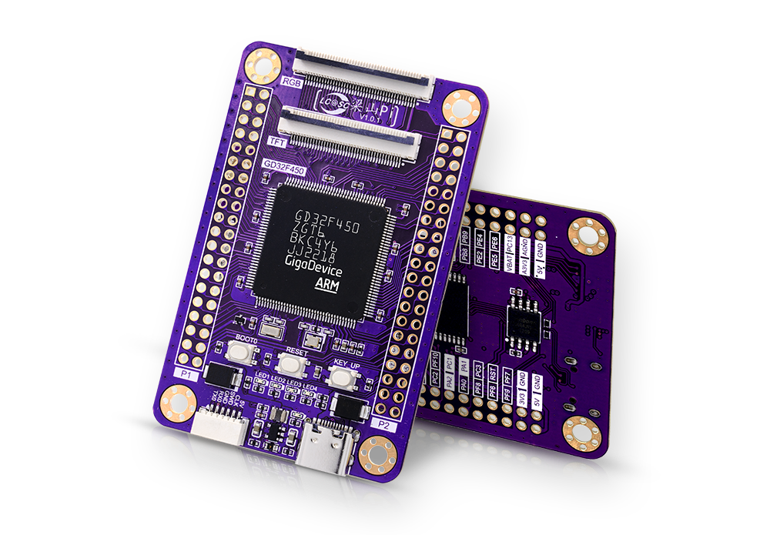
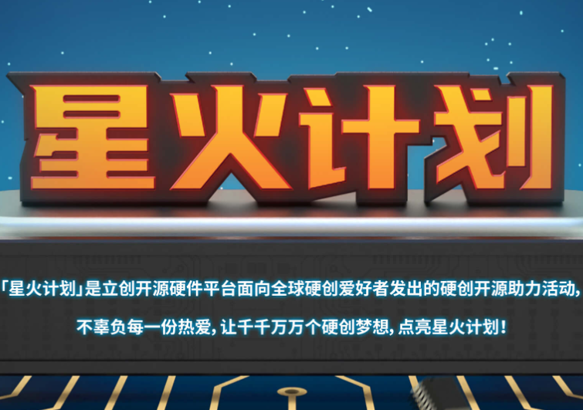
贰 OSHWHub与开源创客
开源项目
个人影响力
项目扶持

Slide 10
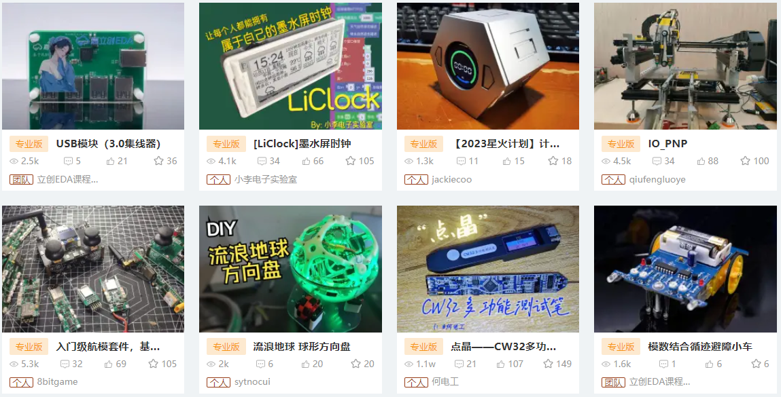
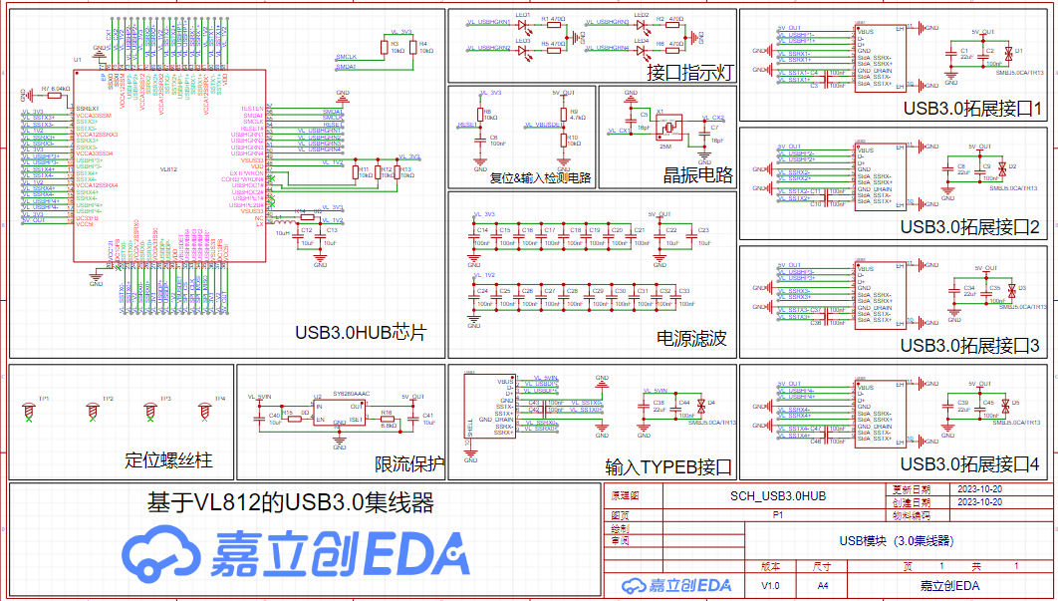
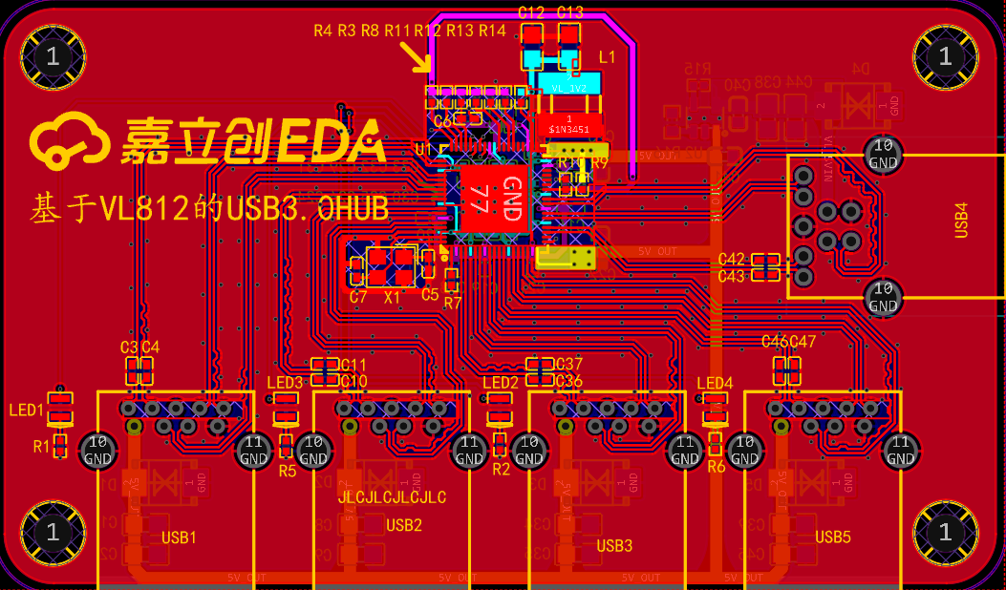
开源项目
所有工程项目都可以在线查看电路设计

Slide 11
个人影响力
专属头像标志
平台首页推荐
公众号推荐
个人主页曝光

Slide 12
星火计划
星星之火
可以燎原

Slide 13
叁 OSHWHub与电子教育

Slide 14
叁 OSHWHub与电子教育
训练营活动
嵌入式学习
大学计划

Slide 15
训练营活动
手把手教学
直播+录播课程
保姆级教学流程，认识汉字就能学！
元器件选型 → 原理图绘制 → PCB绘制
→ 免费下单制作 → 元器件焊接
→ 编程 → 烧录程序
免费直播教学、提供录播
老师实操教学，电路设计，在线编码、烧录、运行、效果演示，一步不漏！
抽奖+耗材+奖品
广交各地电子爱好者
直播间豪横抽奖
提供基础耗材券
结业证书与优秀学员证书
优秀作品更有超级奖品福利
结交全国各地电子爱好者，萌新、大佬、专家应有尽有

Slide 16
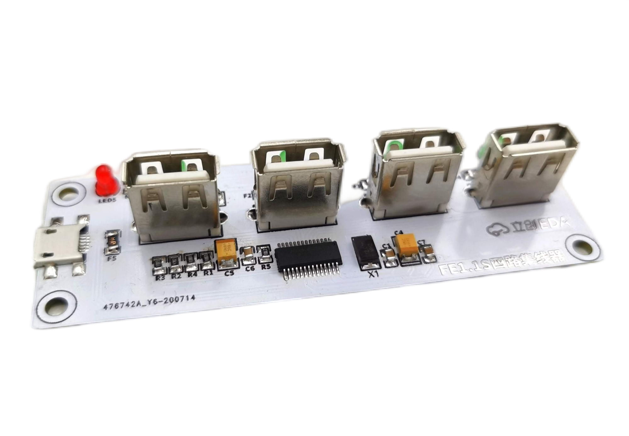
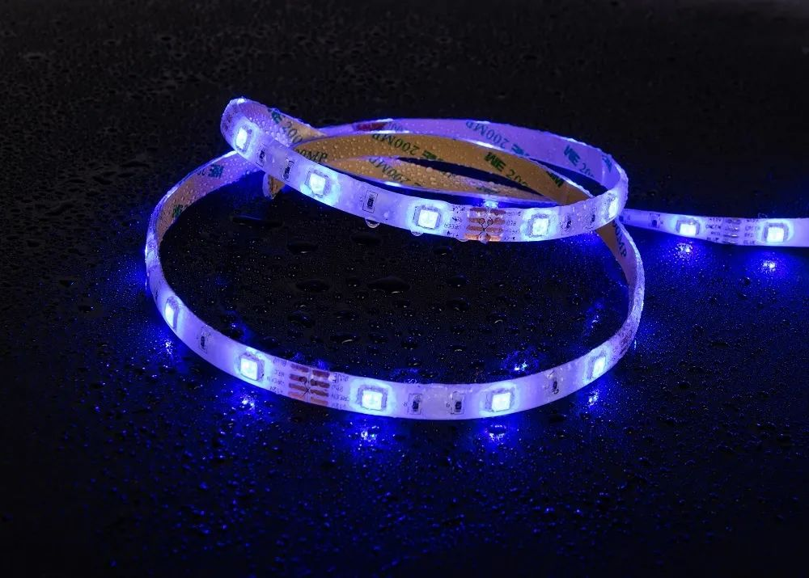
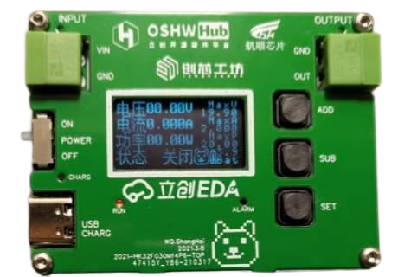
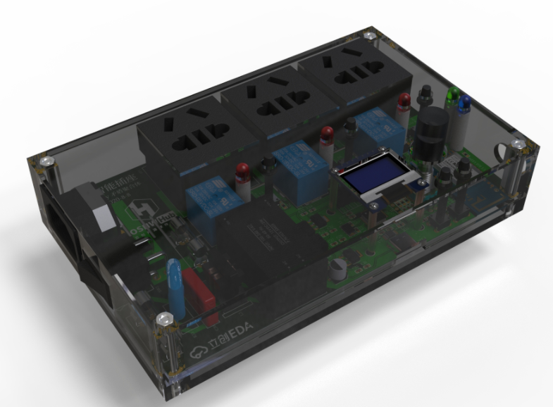
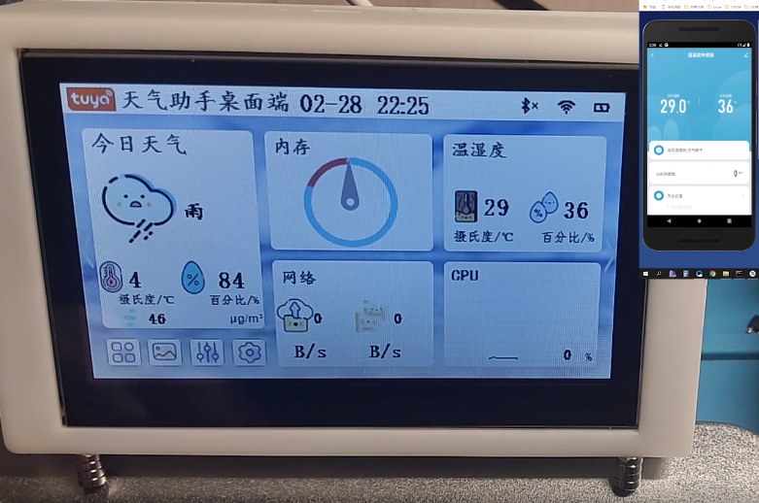
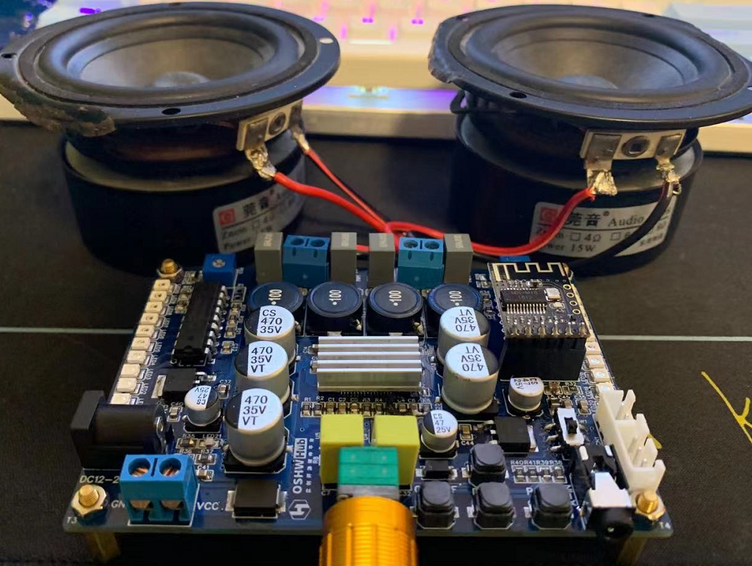
训练营活动
USB集线器
免开发物联网彩灯
HK32开发板设计
2020年7月
2020年8月
2020年12月
2021年1月
2021年3月
2021年7月
物联网插座
物联网温湿度传感器
离线语音助手+功放

Slide 17
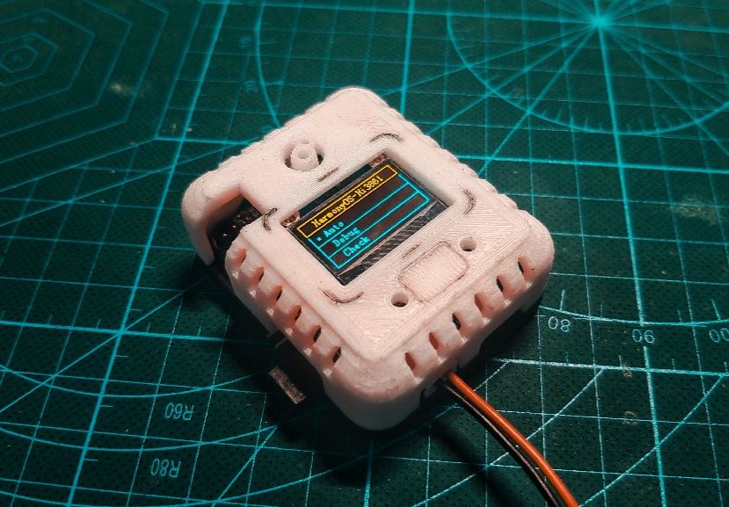
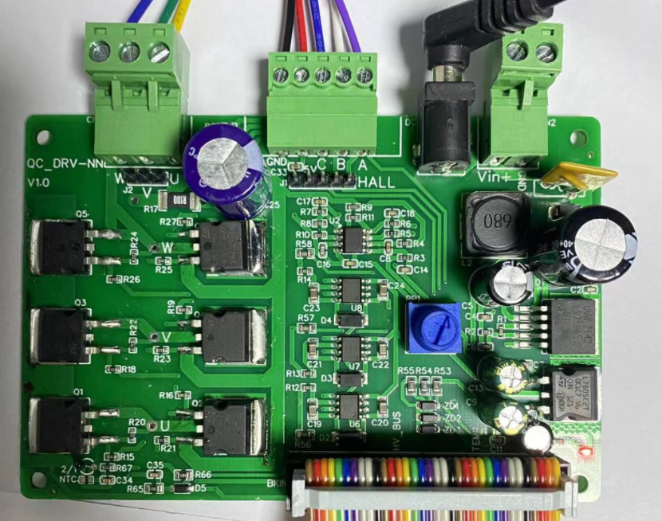
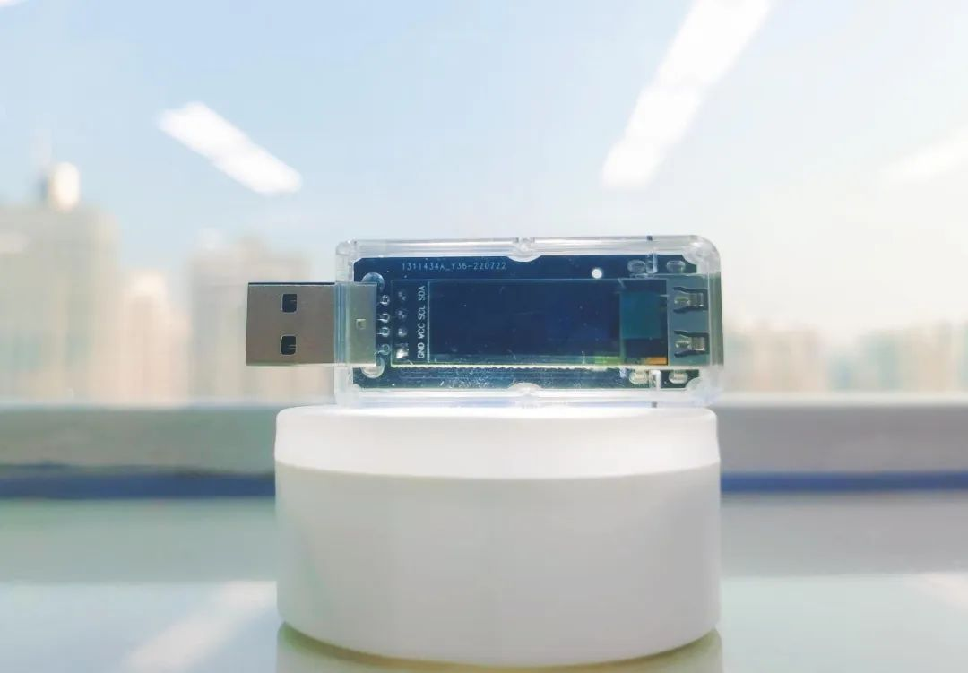
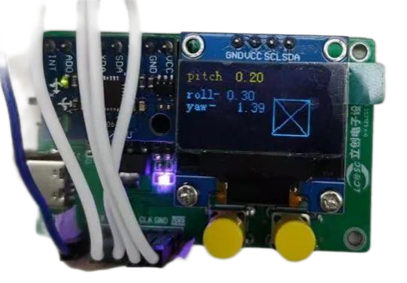
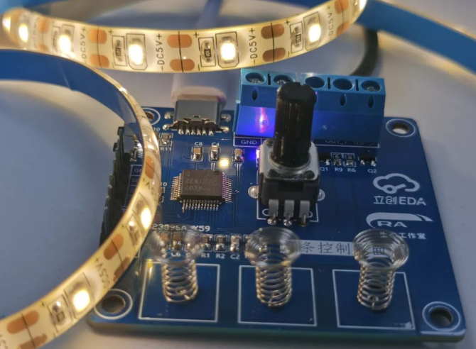
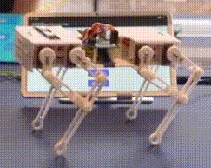
训练营活动
智能WIFI开关
无刷电机控制
USB电流表+实时姿态显示
2022年2月
2022年4月
2022年5月
2022年6月
2022年8月
2023年6月
灯条触摸面板控制器
鸿蒙仿生机器狗+小贱钟
电子时钟

Slide 18
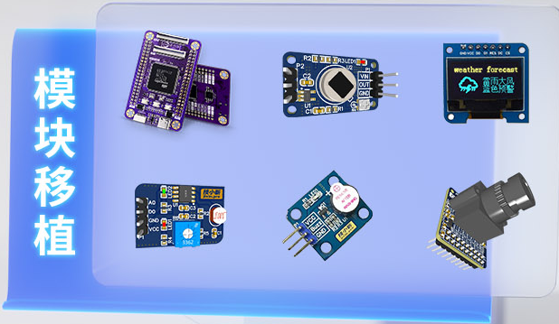
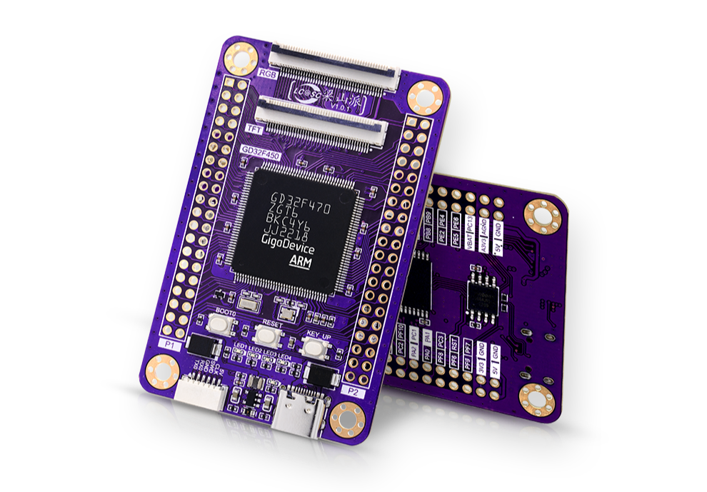
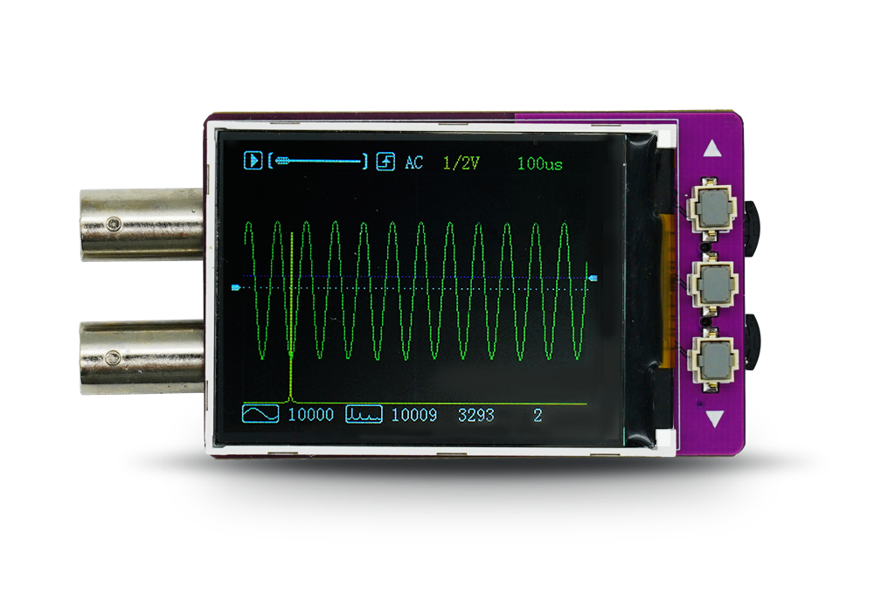
嵌入式学习
基于GD32为核心，以嵌入式入门为基础，
项目实战为核心，以培养中国工程师为己任

Slide 19
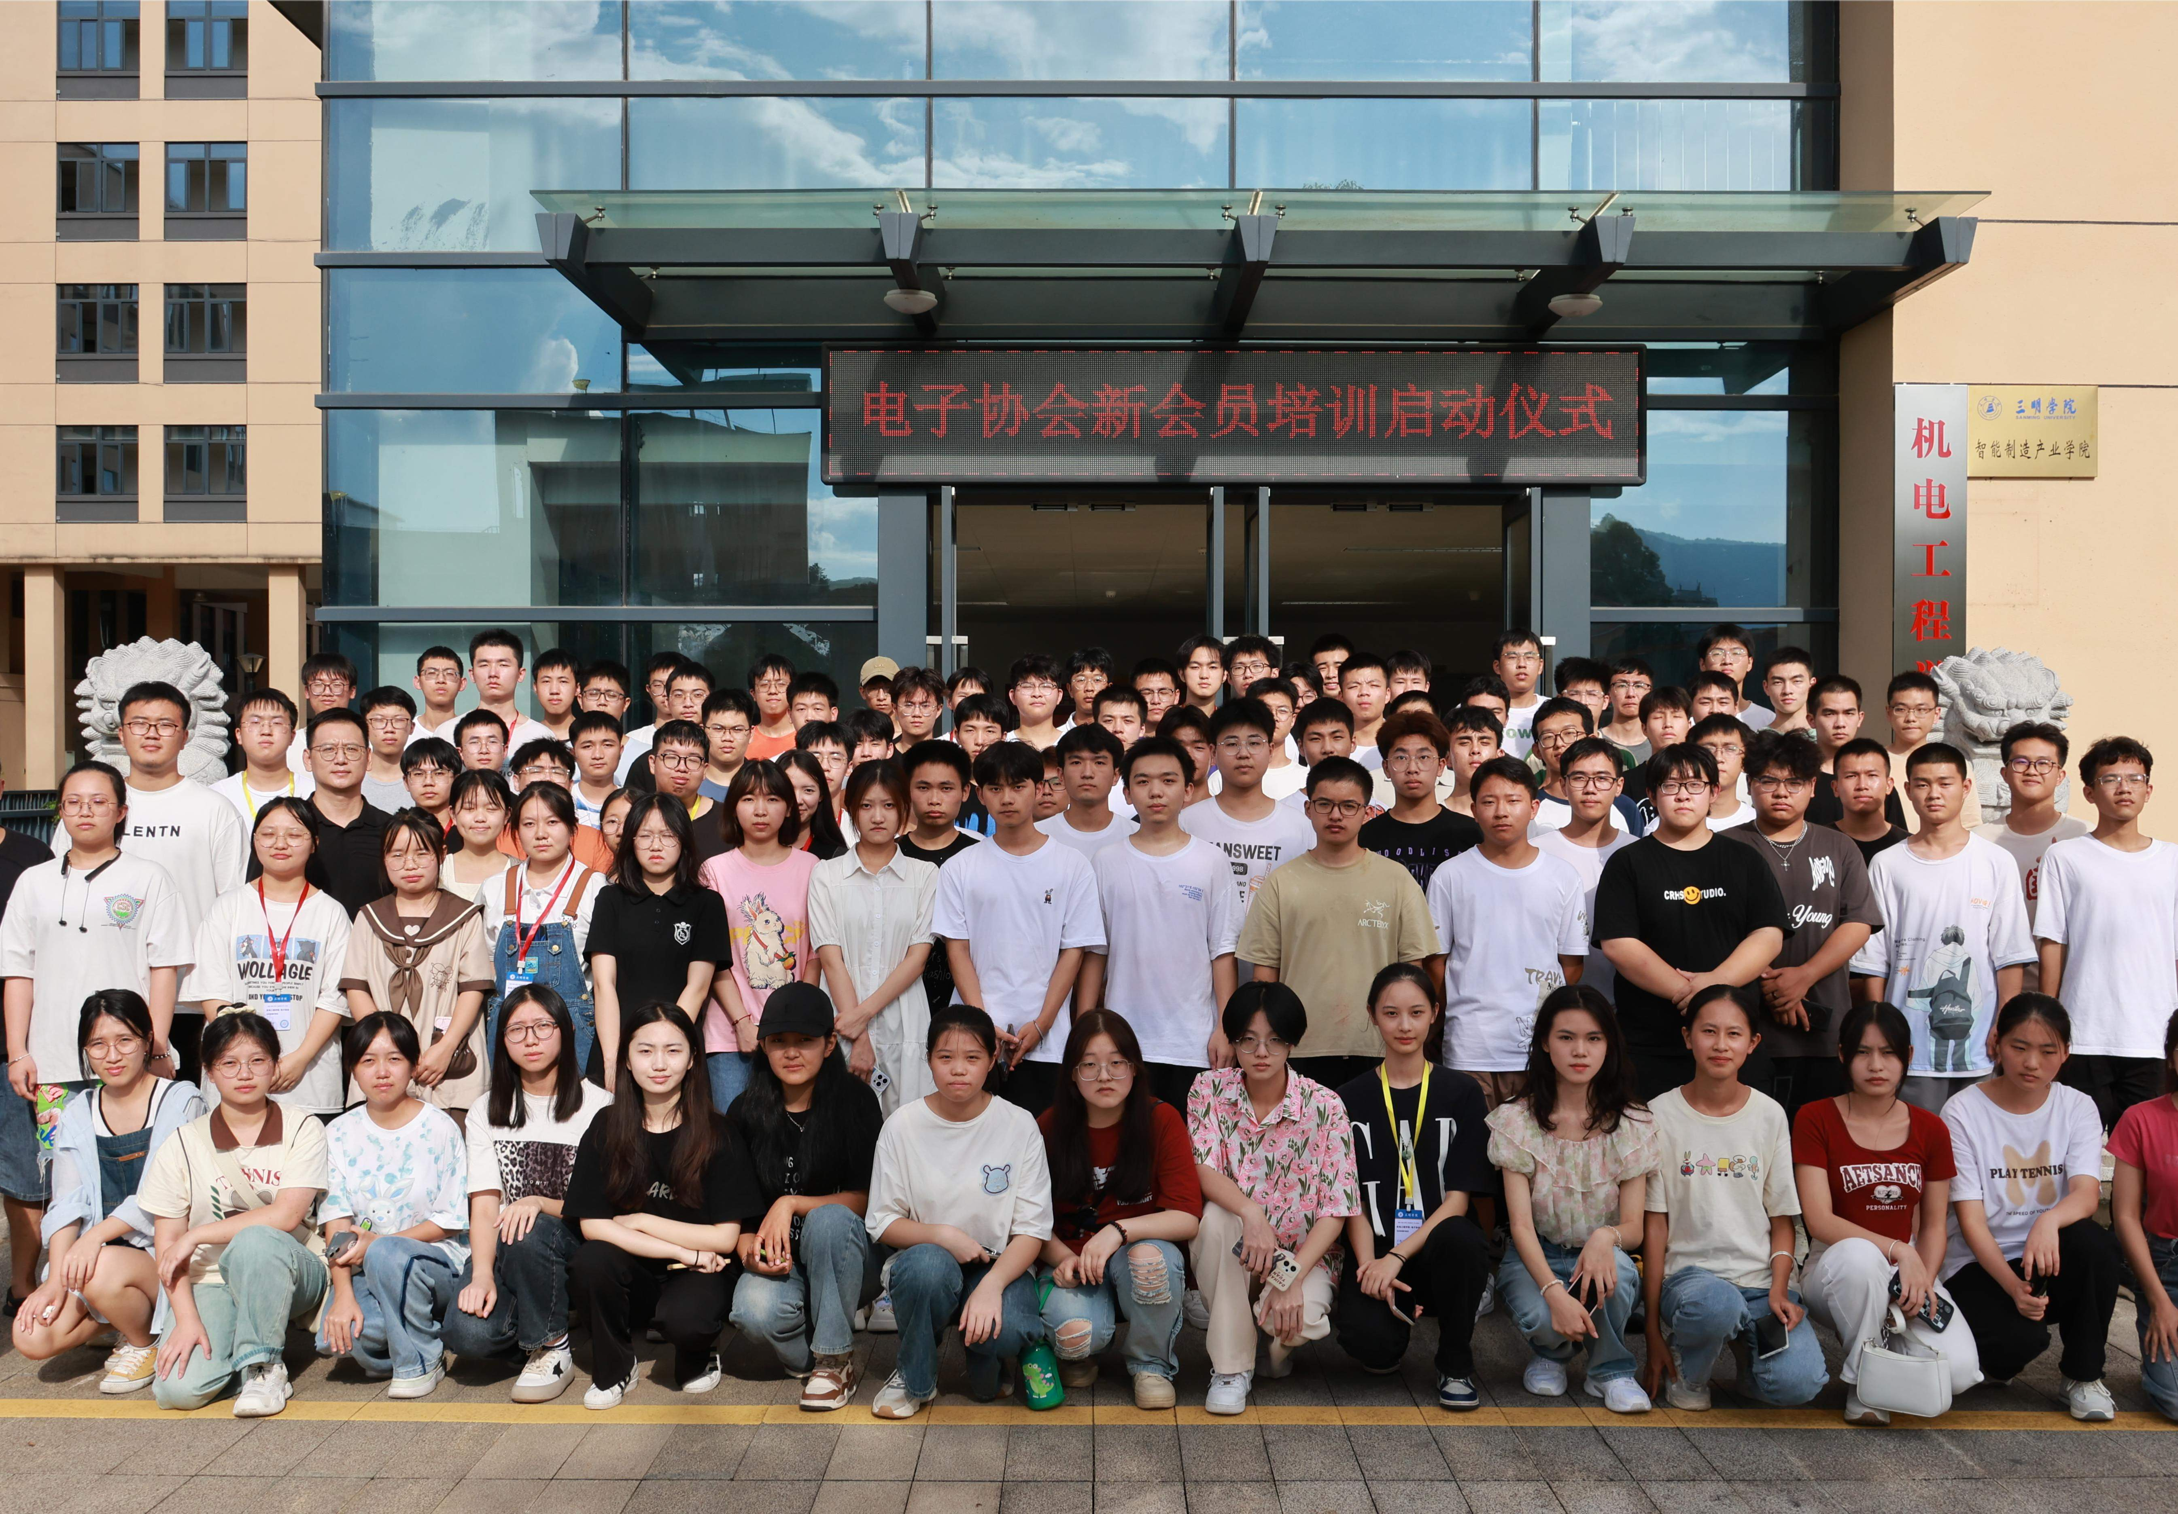
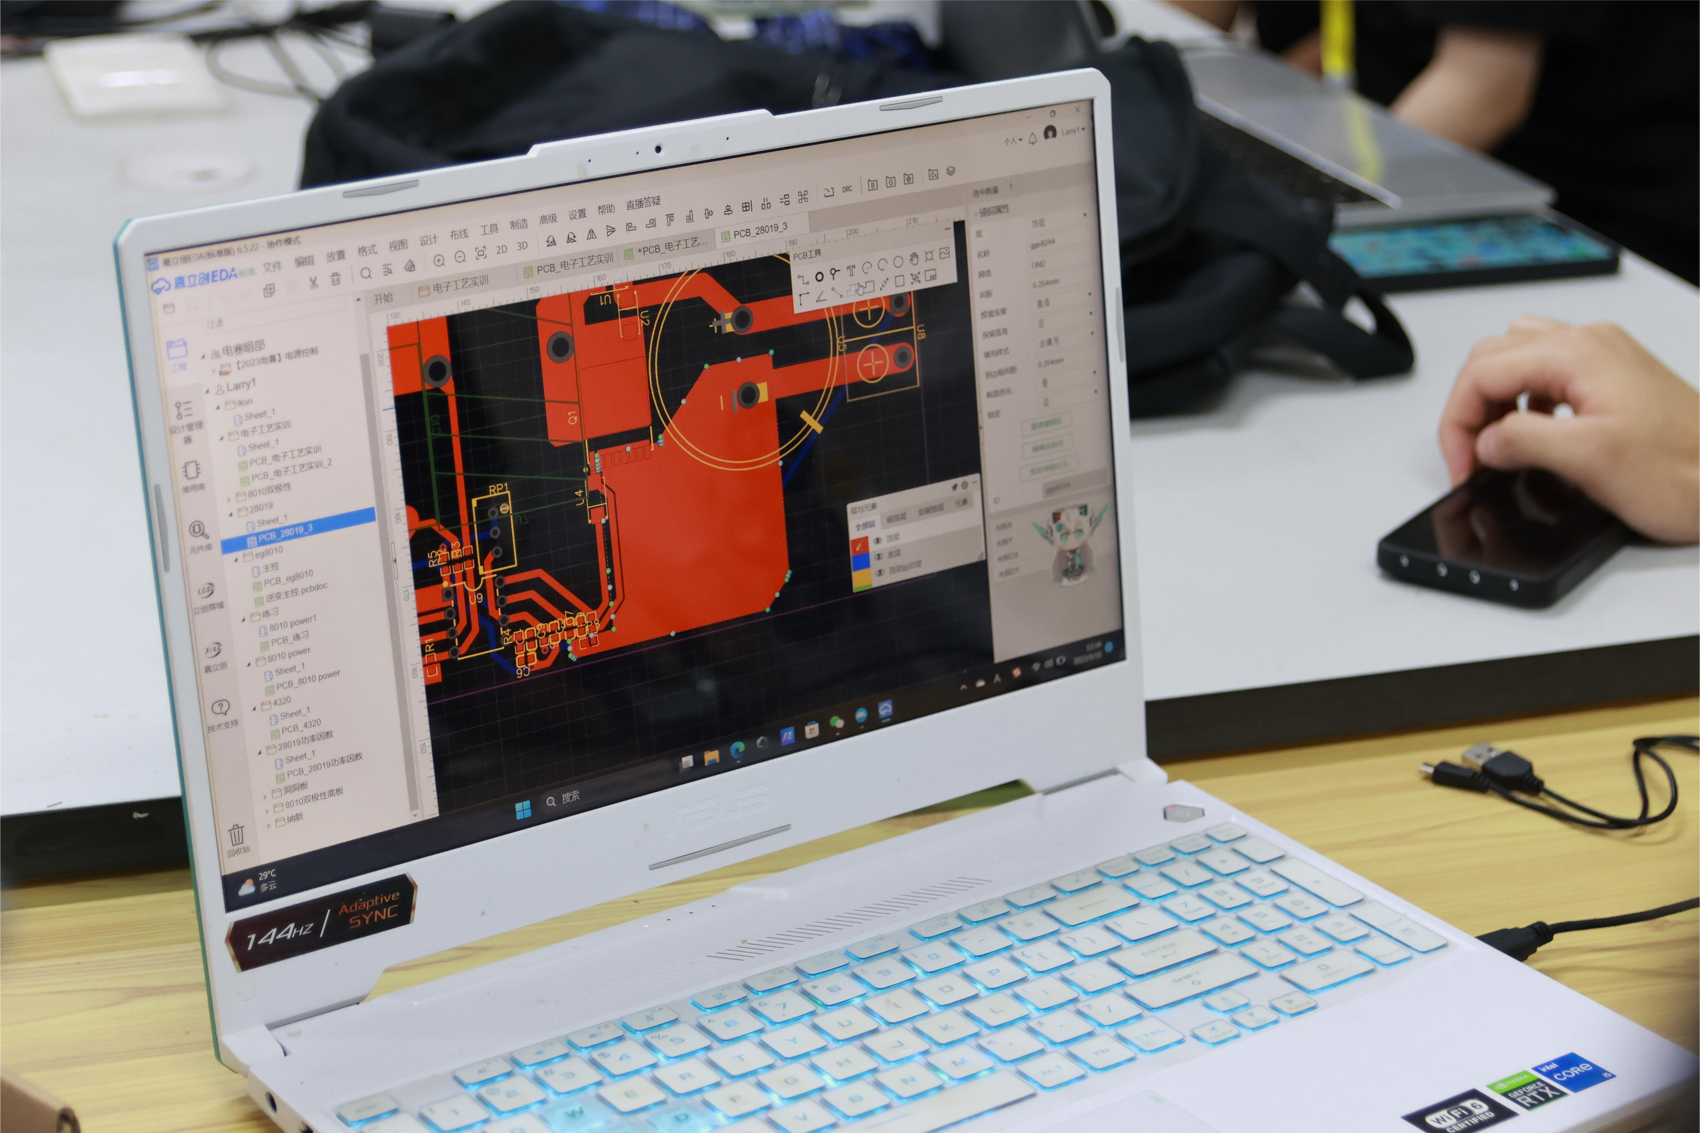
大学计划

Slide 20
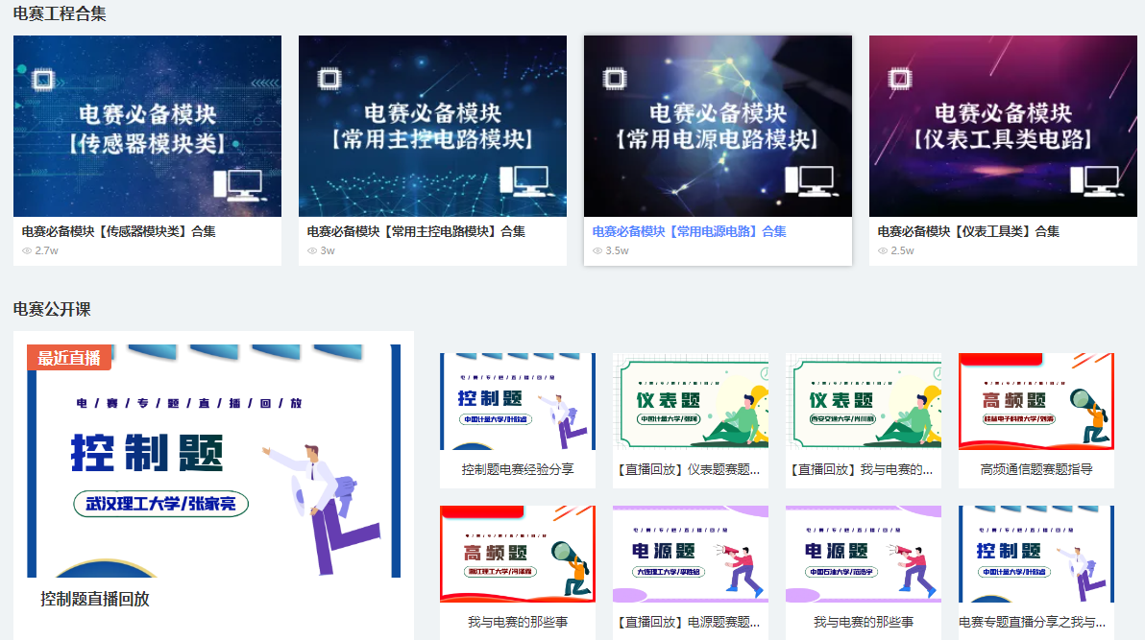
电子竞赛支持
工程开源
+ 教学视频

Slide 21
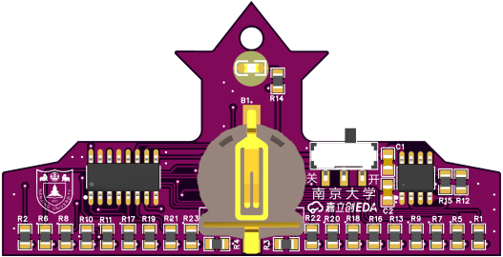
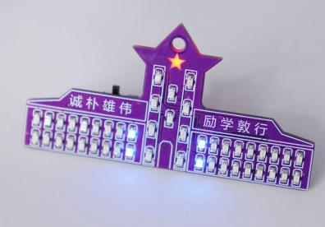
联合课程建设
工程开源
+ 教学视频

Slide 22
肆 OSHWHub与开源变现

Slide 23
开源变现
开源≠一直付出
如何帮助优质开源项目生产与创作者盈利促进平台发展

Slide 24
开源变现

Slide 25
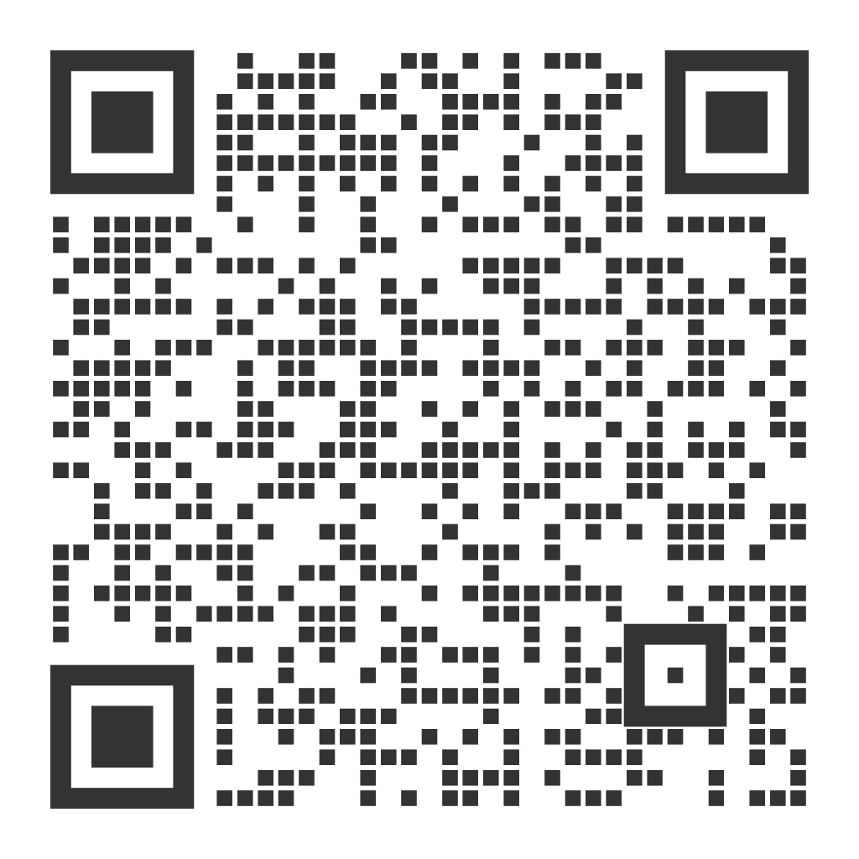
THANK YOU
QUESTIONS?
欢迎扫码打卡
积分可兑换对应礼品哟！
扫码添加讲师联系方式

